Slide 1
Umut Tekin Atölye 11 Adres Defteri Projesi

Slide 2
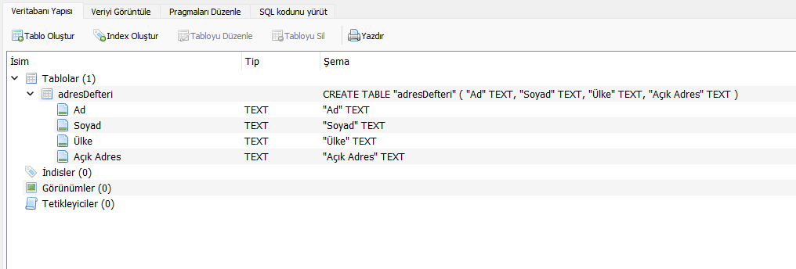
SQL Kodları

Slide 3
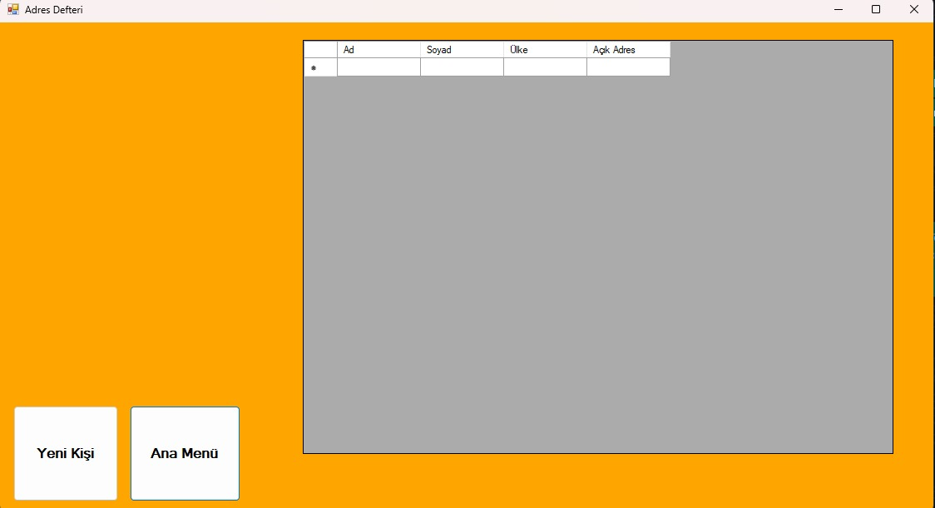
Anasayfa – Form1

Slide 4
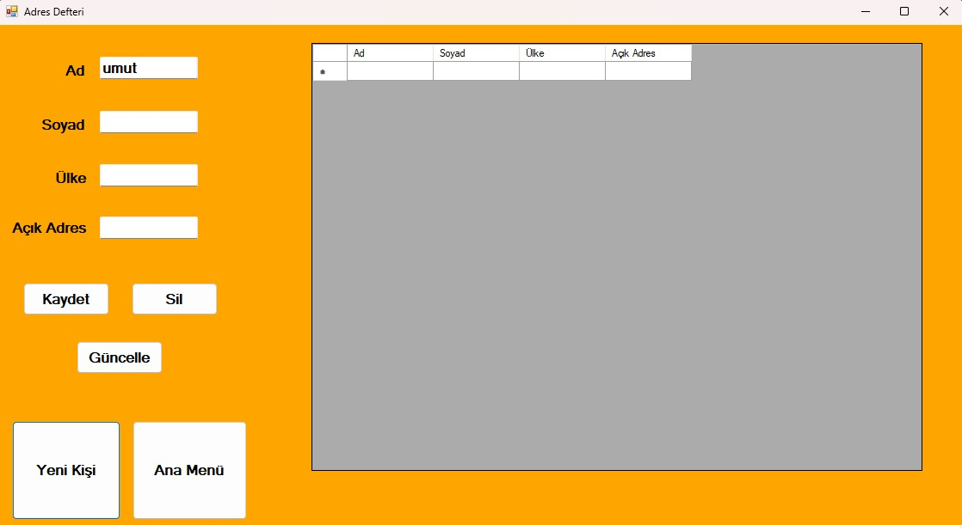
Yeni Kişi Butonu

Slide 5
Kaynakça
Youtube / Akay Yazılım
Algoritmaornekleri.com
Github / eaglebjkbv

